Slide 1
PERENCANAAN UNTUK SUSKSES
Pelajaran ke 8, Triwulan I
Tahun 2023

Slide 2
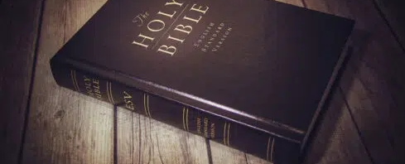
KOLOSE 3 : 23,24
“Apa pun juga yang kamu perbuat, perbuatlah dengan segenap hatimu seperti untuk Tuhan dan bukan untuk manusia. Kamu tahu, bahwa dari Tuhanlah kamu akan menerima bagian yang ditentukan bagimu sebagai upah. Kristus adalah tuan dan kamu hamba-Nya.”

Slide 3
Sukses adalah suatu konsep yang relatif. Masyarakat modern cenderung mendefinisikan kesuksesan sebagai akumulasi uang, ketenaran, atau kekuasaan.
Apa arti kesuksesan bagi Tuhan? Mari temukan jawaban atas pertanyaan ini di Mazmur 15.
Kesuksesan sejati adalah menjadi warga teladan Kerajaan Surga. Tuhan telah memberi kita nasihat dalam Alkitab untuk mencapai kesuksesan ini. Terkadang kesuksesan duniawi tidak sesuai dengannya.

Slide 4
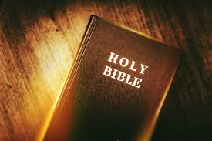
HAL TERUTAMA YANG PERTAMA Minggu, 19 Februari 2023
Pengkhotbah 12:1
Ingatlah akan Penciptamu pada masa mudamu, sebelum tiba hari-hari yang malang dan mendekat tahun-tahun yang kaukatakan: "Tak ada kesenangan bagiku di dalamnya!"

Slide 5
Kitab Suci mengajarkan kita bahwa kita harus melayani Tuhan sejak masa muda. Kita juga harus bekerja dengan sekuat tenaga [Pengkhotbah 9:10], dan dengan ketekunan [Amsal 14:23].
Namun, kita harus memprioritaskan kebutuhan kita untuk mencari Tuhan [Matius 6:33].

Slide 6
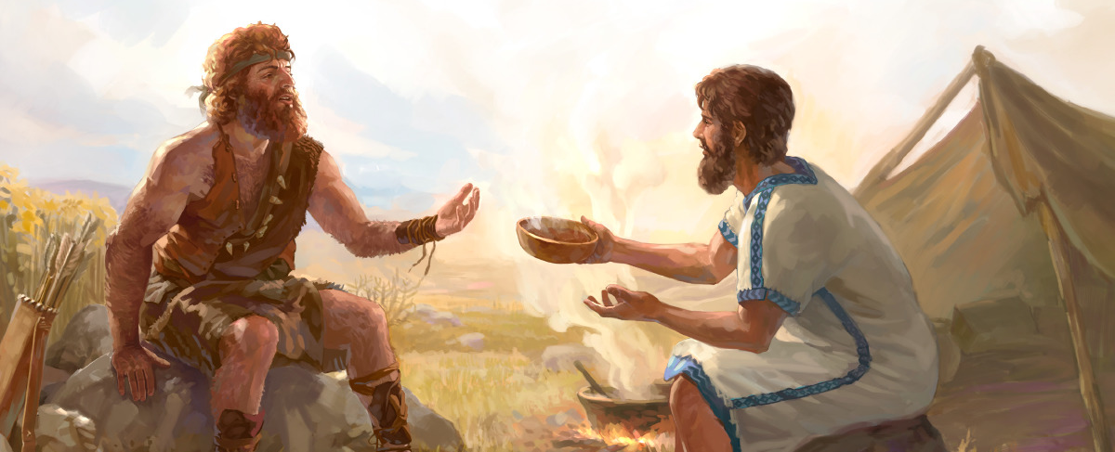
Yakub adalah contoh orang yang membuat keputusan untuk Tuhan di masa muda-nya,
Kejadian 28:20-22 Lalu bernazarlah Yakub: "Jika Allah akan menyertai dan akan melindungi aku di jalan yang kutempuh ini, memberikan kepadaku roti untuk dimakan dan pakaian untuk dipakai, sehingga aku selamat kembali ke rumah ayahku, maka TUHAN akan menjadi Allahku. Dan batu yang kudirikan sebagai tugu ini akan menjadi rumah Allah. Dari segala sesuatu yang Engkau berikan kepadaku akan selalu kupersembahkan sepersepuluh kepada-Mu."

Slide 7
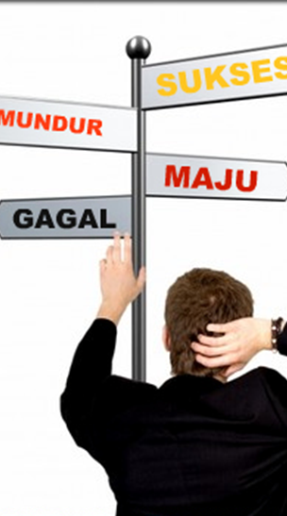
Setelah Yakub membuat komitmen rohani dan komitmen keuangan kepada Tuhan, Tuhan mengarahkannya untuk bertemu Rahel di sebuah sumur yang di kemudian hari menjadi istrinya [Kejadian 29: 9-20].
Penting bagi orang muda untuk membuat keputusan rohani dan keputusan pekerjaan sebelum menikah.
Pasangan masa depanmu harus mengetahui apa yang sedang mereka masuki.
Apakah orang ini seorang Kristen yang berkomitmen? Dan Jenis pekerjaan apa yang akan dia masuki?

Slide 8
Bagi orang muda yang mencari pasangan hidup ingatlah prinsip di dalam 2 Korintus 6:14 "Janganlah kamu merupakan pasangan yang tidak seimbang dengan orang-orang yang tak percaya. Sebab persamaan apakah terdapat antara kebenaran dan kedurhakaan? Atau bagaimanakah terang dapat bersatu dengan gelap?"
Meskipun itu tidak menjamin sebuah perkawinan yang baik, namun itu menolong membuat kesempatan untuk satu perkawinan yang lebih baik.

Slide 9
Ketika di masa muda kita belum membuat pilihan untuk Yesus, selama masih ada kesempatan di masa tua kita perlu membuat keputusan yang benar mengenai penatalayanan.

Slide 10
BERKAT PEKERJAAN [Idealnya] Senin, 20 Februari 2023
PEKERJAAN bukanlah sebuah hukuman. Pekerjaan itu di desain untuk kebaikan manusia.
Meskipun Adam dan Hawa berada di Taman Eden, bahkan dalam satu dunia yang tidak berdosa, tidak ada kematian, dan penderitaan, Allah mengetahui bahwa mereka tetap perlu bekerja.
Kejadian 2:15
"TUHAN Allah mengambil manusia itu dan menempatkannya dalam taman Eden untuk mengusahakan dan memelihara taman itu".

Slide 11
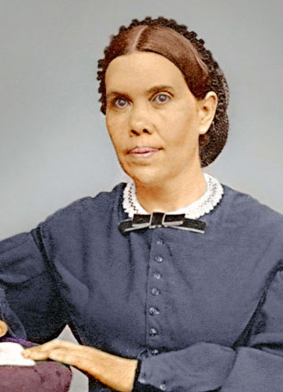
Ellen G. White, Our High Calling, hlm. 223
"Dan kepada Adam diberikan pekerjaan memelihara taman itu. Pencipta mengetahui bahwa Adam tidak dapat bahagia tanpa pekerjaan. Keindahan Taman menyenangkan dia, tetapi ini tidaklah cukup. Dia harus bekerja agar dapat menggerakkan organ-organ tubuhnya yang indah. Seandainya kebahagiaan manusia terdiri dari tidak melakukan sesuatu, maka dalam keadaannya sebagai makhluk suci yang tanpa salah, akan dibiarkan menganggur. Tetapi Dia yang menciptakan manusia mengetahui apa yang akan membuatnya bahagia; dan segera setelah Dia menciptakannya, maka Allah menugaskan kepadanya pekerjaan. Janji untuk kemuliaan masa depan, dan perintah bahwa manusia harus bekerja keras untuk makanan sehari-harinya, datang dari takhta yang sama".

Slide 12
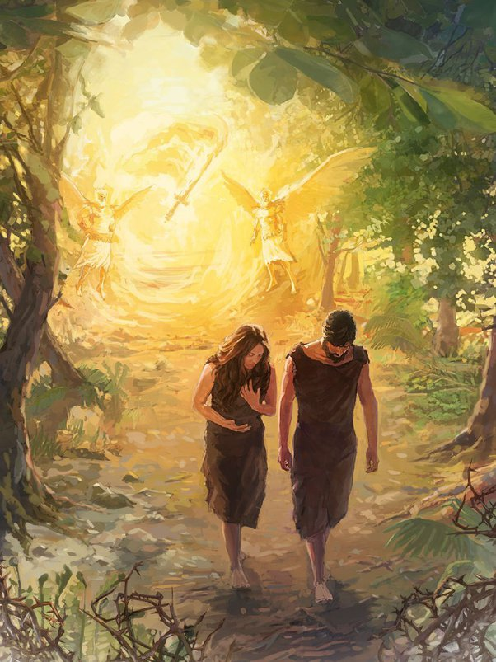
Ketika di Taman Eden, Adam dan Hawa perlu untuk bekerja, terlebih lagi setelah dosa, manusia lebih membutuhkannya lagi.
Kejadian 3:17
"maka terkutuklah tanah karena engkau; dengan bersusah payah engkau akan mencari rezekimu dari tanah seumur hidupmu".

Slide 13
Perhatikan nasihat Firman:
Kita harus bekerja dengan sekuat tenaga [Pengkhotbah 9:10]. Orang Kristen tidak boleh bermalas-malasan untuk tidak bekerja meskipun secara materi disokong oleh persediaan orang tua mereka.
Janganlah hidup menjadi beban bagi siapapun [2 Tesalonika 3:8]. Ketika kita memiliki kesanggupan untuk bekerja, kita tidak boleh melalaikan kesanggupan itu.
Jika seseorang tidak mau bekerja, janganlah ia makan [2 Tesalonika 3:10].

Slide 14
Amsal 14:23
"Dalam tiap jerih payah ada keuntungan, tetapi kata-kata belaka mendatangkan kekurangan saja".

Slide 15
TAHUN-TAHUN PRODUKTIF Selasa, 21 Februari 2023
Rata-rata secara normal seseorang menggunakan waktu selama 40 tahun untuk bekerja selama hidupnya.
Bagi banyak orang ini adalah waktu ketika anak-anak dibesarkan dan dididik dan ketika rumah dan pembelian-pembelian besar lainya dituntut.
Saat ini dapat menjadi waktu yang secara finansial begitu intens atau kuat. Ini adalah waktu yang sangat sensitif karena keluarga belajar bekerja bersama-sama, dan anggota keluarga sementara menciptakan ikatan seumur hidup.
Tekanan keuangan dapat mencelakakan keluarga pada titik ini, dan seringkali demikian. Namun, keluarga-keluarga di mana kedua belah pihak memiliki komitmen Kristiani dan rela mengikuti prinsip-prinsip Kitab Suci jauh lebih stabil.

Slide 16
Dalam sebuah rumah tangga entah hanya suami yang bekerja ataupun kedua-duanya bersama-sama bekerja, keadaan-keadaan yang tidak diharapkan dapat saja muncul, di antaranya sakit, kemerosotan ekonomi, atau apa saja yang lain. Karena itu, orang-orang perlu melakukan pengaturan untuk penyesuaian.

Slide 17
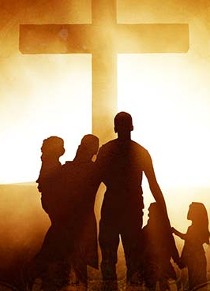
Kita harus mengingat bahwa anak-anak yang adalah "Milik pusaka dari pada Tuhan" [Mazmur 127:3], membawa bersama dengan mereka satu tanggung jawab yang mengagumkan.
Tujuan dari para orang tua Kristen adalah untuk melatih anak-anak mereka menjadi orang dewasa yang mandiri dalam kehidupan sekarang dan melayakkan mereka untuk kehidupan yang akan datang.

Slide 18
Ada tiga poin untuk menolong orang tua dalam mendidik anak-anak mereka menjadi orang yang dewasa dan mandiri:
Menyediakan sebuah lingkungan keluarga Kristen. Hal ini mencakup kebaktian keluarga yang menarik dan teratur, kehadiran di gereja dan acara Sekolah Sabat yang teratur, dan kesetiaan dalam persepuluhan dan persembahan. Hal-hal ini adalah kebiasaan-kebiasaan yang hebat untuk dibentuk di awal kehidupan.
Ajarkan mereka untuk rela bekerja dan berikan penghargaan untuk itu. Anak-anak akan mendapati bahwa kerajinan dan integritas dalam pekerjaan selalu diperhatikan, dihargai, dan diberi upah. Mereka akan belajar bahwa uang yang kita dapatkan sebagai hasil dari memberikan waktu kepada orang lain dengan melakukan tugas-tugas yang berharga bagi mereka.
Tolong mereka dengan memberikan pendidikan yang baik. Sekarang ini pendidikan itu mahal- teristimewa sekolah swasta Kristen. Tetapi bagi orang tua dengan rencana-rencana bagi anak-anak mereka yang bukan hanya untuk kehidupan sekarang ini tetapi untuk kehidupan mendatang, sangatlah sepadan dengan biayanya.

Slide 19
Nasihat Alkitab:
Orang yang tidak peduli pada keluarganya dan menolak memelihara mereka, orang itu disamakan dengan orang murtad [1 Timotius 5:8].
Di setiap jerih payah ada keuntungan [Amsal 14:23].
Apapun yang kita lakukan, kepada siapapun itu dilakukan, kita harus menaruh dalam pikiran kita bahwa kita sedang berbuat bagi TUHAN kita dan bukan bagi manusia [Kolose 3:23-24].

Slide 20
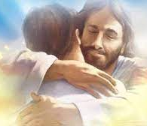
BEKERJA DENGAN INTEGRITAS Rabu, 22 Februari 2023
Allah memanggil anak-anak-Nya pada standar yang lebih tinggi dalam pekerjaan dan kehidupan. Standar itu adalah hukum Allah yang tertulis dalam hati kita dan dipantulkan dalam tabiat kita.
Yeremia 31:33
Tetapi beginilah perjanjian yang Kuadakan dengan kaum Israel sesudah waktu itu, demikianlah firman TUHAN: Aku akan menaruh Taurat-Ku dalam batin mereka dan menuliskannya dalam hati mereka; maka Aku akan menjadi Allah mereka dan mereka akan menjadi umat-Ku.

Slide 21
Ketika terjadi pergeseran di masyarakat dan ajaran Kristen dilemahkan serta direndahkan, menjadi semakin penting bagi orang-orang Kristen untuk hidup dan bekerja pada tingkat yang tidak tercela.
Kitab Suci mengatakan, "Nama baik lebih berharga dari pada kekayaan besar, dikasihi orang lebih baik dari pada perak dan emas" [Amsal 22:1].

Slide 22
Contoh pekerja yang setia yang diberkati bahkan menjadi berkat bagi majikannya:
YAKUB : Ketika Yakub ingin meninggalkan mertuanya, Laban, dan kembali bersama istrinya ke tempat kelahirannya, Laban memohon kepadanya untuk tidak pergi, dengan mengatakan, "Sekiranya aku mendapat kasihmu! Telah nyata kepadaku, bahwa TUHAN memberkati aku karena engkau" [Kejadian 30:27].
YUSUF : Ketika ia bekerja di rumah Potifar. Kejadian 39:2-5 Tetapi TUHAN menyertai Yusuf, sehingga ia menjadi seorang yang selalu berhasil dalam pekerjaannya; maka tinggallah ia di rumah tuannya, orang Mesir itu. Setelah dilihat oleh tuannya, bahwa Yusuf disertai TUHAN dan bahwa TUHAN membuat berhasil segala sesuatu yang dikerjakannya, maka Yusuf mendapat kasih tuannya, dan ia boleh melayani dia; kepada Yusuf diberikannya kuasa atas rumahnya dan segala miliknya diserahkannya pada kekuasaan Yusuf. Sejak ia memberikan kuasa dalam rumahnya dan atas segala miliknya kepada Yusuf, TUHAN memberkati rumah orang Mesir itu karena Yusuf, sehingga berkat TUHAN ada atas segala miliknya, baik yang di rumah maupun yang di ladang.

Slide 23
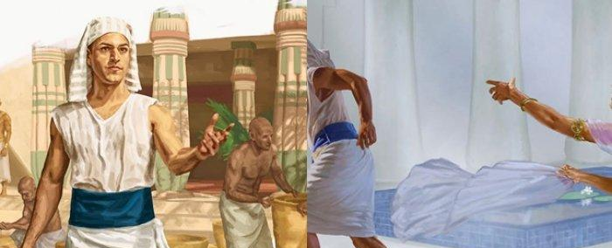
Kita tidak tahu apa detail yang dikerjakan Yusuf sehingga majikannya sangat baik kepadanya dan mempercayakan tanggung jawab penting kepadanya. Namun prinsip Alkitab mengajarkan bahwa dalam pekerjaan kita termasuk dalam pengaturan keuangan serta apa saja yang kita lakukan, kita harus berpegang pada prinsip melakukannya untuk kemuliaan Allah [1 Korintus 10:31].

Slide 24
Raja Daud mengekpresikan imannya dalam pujian dan pengakuan yang diungkapkan sebagai berikut:
1 Tawarikh 29:11-13
“Ya TUHAN, punya-Mulah kebesaran dan kejayaan, kehormatan, kemasyhuran dan keagungan, ya, segala-galanya yang ada di langit dan di bumi! Ya TUHAN, punya-Mulah kerajaan dan Engkau yang tertinggi itu melebihi segala-galanya sebagai kepala. Sebab kekayaan dan kemuliaan berasal dari pada-Mu dan Engkaulah yang berkuasa atas segala-galanya; dalam tangan-Mulah kekuatan dan kejayaan; dalam tangan-Mulah kuasa membesarkan dan mengokohkan segala-galanya. Sekarang, ya Allah kami, kami bersyukur kepada-Mu dan memuji nama-Mu yang agung itu.”

Slide 25
Jikalau kita berpegang pada prinsip-prinsip Alkitab dalam bekerja dan dalam mengatur hidup kita, maka kita akan diberkati dan menjadi berkat bagi banyak orang.

Slide 26
MENCARI NASIHAT ALLAH Kamis, 23 Februari 2023
Bila kita ingin berkonsultasi untuk pengelolaan aset yang Tuhan percayakan kepada kita, mintalah nasihat kepada orang yang beriman kepada Tuhan, karena firman Tuhan berkata:
Mazmur 1:1-3
Berbahagialah orang yang tidak berjalan menurut nasihat orang fasik, yang tidak berdiri di jalan orang berdosa, dan yang tidak duduk dalam kumpulan pencemooh, tetapi yang kesukaannya ialah Taurat TUHAN, dan yang merenungkan Taurat itu siang dan malam. Ia seperti pohon, yang ditanam di tepi aliran air, yang menghasilkan buahnya pada musimnya, dan yang tidak layu daunnya; apa saja yang diperbuatnya berhasil.

Slide 27
TUJUH nasihat Alkitabiah yang sangat berharga tentang pengelolaan keuangan yang patut kita ikuti:
1
Terorganisasi. Kembangkan rencana pengeluaran [Ams. 27:23, 24]. Banyak keluarga hidup dari gaji demi gaji. Tanpa perencanaan sederhana untuk pendapatan, pengeluaran, dan tabungan, hidup akan semakin penuh dengan tekanan.
Belanjakan kurang dari penghasilan. Pastikan hidup sesuai dengan penghasilan [Ams. 15:16]. Banyak keluarga di negara-negara Barat menghabiskan lebih banyak dari yang mereka hasilkan. Hal ini menjadi mungkin oleh karena tersedianya kredit dan utang. Banyak hal yang menjadi masalah bagi mereka yang berutang.
2

Slide 28
Simpan sebagian dari setiap periode penggajian [Ams. 6:6-8]. Kita menabung untuk dapat membeli dalam jumlah yang lebih besar di kemudian hari dan untuk menjaga pengeluaran-pengeluaran yang tidak terencana, sama seperti kecelakaan atau penyakit. Tabungan-tabungan tertentu dapat digunakan untuk waktu ketika usia telah bertambah, saat kita tidak lagi sanggup bekerja.
3
Hindari utang seperti menghindari COV1D-19 [Ams. 22:7]. Seseorang atau satu keluarga yang hidup dengan utang- yaitu hidup dengan uang pinjaman - benar-benar hidup sekarang ini dengan uang yang mereka harapkan untuk dapatkan di masa depan. Jika ada perubahan hidup terjadi, maka rasa malu keuangan yang serius dapat terjadi.
4

Slide 29
Jadilah pekerja yang rajin. "Hati si pemalas penuh keinginan, tetapi sia-sia, sedangkan hati orang rajin diberi kelimpahan" [Ams. 13:4].
5
Jadilah setia dalam keuangan kepada Tuhan [Ul. 28:1-14]. Tidak ada satu keluarga yang dapat hidup tanpa berkat dari Tuhan.
6
Ingatlah bahwa dunia ini bukanlah rumah kita yang sesungguhnya. Cara kita mengatur akan banyak berbicara tentang di mana prioritas kita yang terutama [Mat. 25:14:21].
7

Slide 30
Amsal 3:5-6
Percayalah kepada TUHAN dengan segenap hatimu, dan janganlah bersandar kepada pengertianmu sendiri. Akuilah Dia dalam segala lakumu, maka Ia akan meluruskan jalanmu.

Slide 31
KESIMPULAN
1
Kita harus memprioritaskan kebutuhan kita untuk mencari Tuhan, itulah hal yang terutama dan pertama dalam hidup ini.
2
PEKERJAAN bukanlah sebuah hukuman, melainkan di desain untuk kebaikan manusia.
3
Tujuan dari para orang tua Kristen adalah untuk melatih anak-anak mereka menjadi orang dewasa yang mandiri dalam kehidupan sekarang dan melayakkan mereka untuk kehidupan yang akan datang.
4
Jikalau kita berpegang pada prinsip-prinsip Alkitab dalam bekerja dan dalam mengatur hidup kita, maka kita akan diberkati dan menjadi berkat bagi banyak orang.
5
Bila kita ingin berkonsultasi untuk pengelolaan aset yang Tuhan percayakan kepada kita, mintalah nasihat kepada orang yang beriman kepada Tuhan

